Slide 1






PHÒNG GIÁO DỤC VÀ ĐÀO TẠO HUYỆN AN LÃO
TRƯỜNG TIỂU HỌC MỸ ĐỨC II
bÀI GIẢNG
MÔN ÂM NHẠC LỚP 3

Slide 2


khởi động
“Lớp chúng ta đoàn kết”

Slide 3



ÔN TẬP : TĐN SỐ 2
ÔN TẬP: BÀI NHẠC SỐ 1

Slide 4
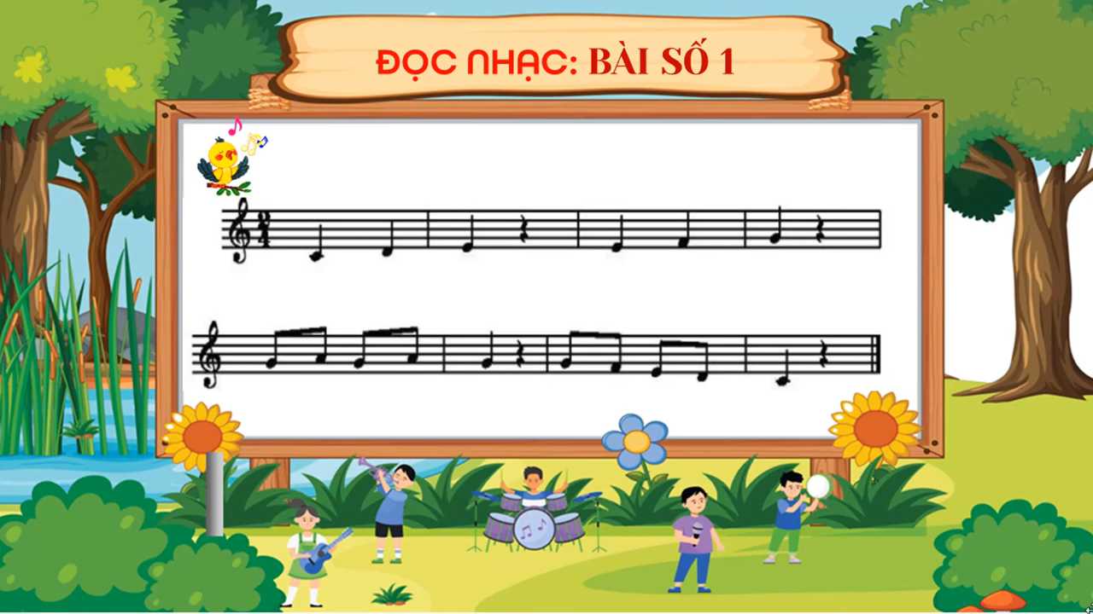

Slide 5


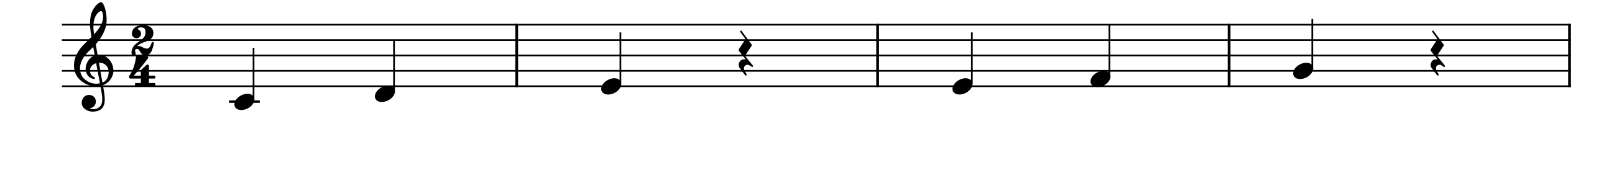
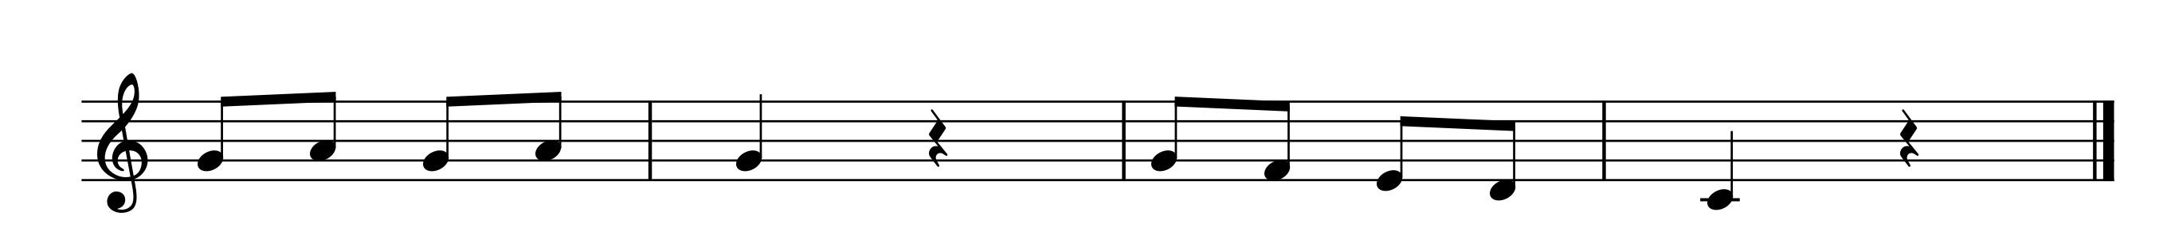


ĐỌC NHẠC KẾT HỢP GÕ ĐỆM

Slide 6








ĐỌC NHẠC THEO KÍ HIỆU BÀN TAY

Slide 7

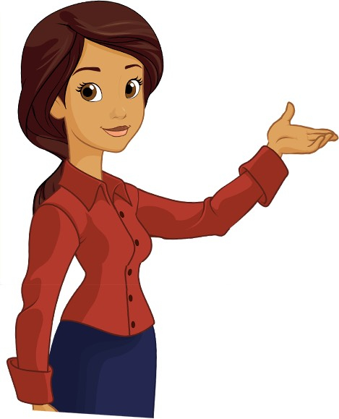
ÔN TẬP ĐỌC NHẠC: BÀI 2

Slide 8

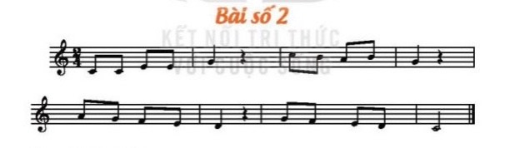
GHÉP TOÀN BÀI CÙNG NHẠC ĐỆM

Slide 9

ĐỌC NHẠC
KẾT HỢP GÕ ĐỆM THEO PHÁCH

Slide 10


ĐỌC NHẠC KẾT HỢP KÍ HIỆU BÀN TAY

Slide 11
ÔN TẬP CÁC BÀI HÁT
ĐÃ HỌC Ở HỌC KÌ 1
ÔN TẬP : TĐN SỐ 2

Slide 12


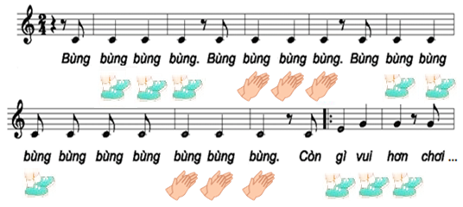
HÁT KẾT HỢP VẬN ĐỘNG CƠ THỂ

Slide 13


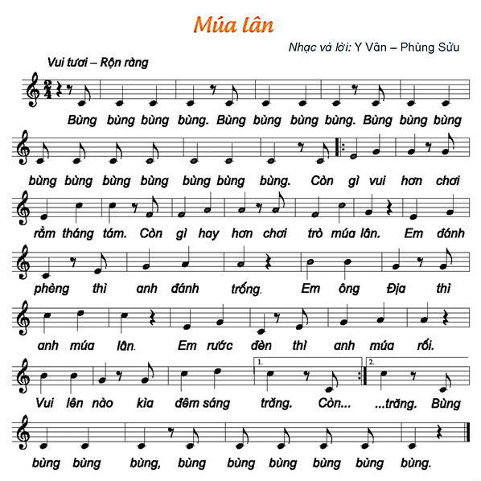
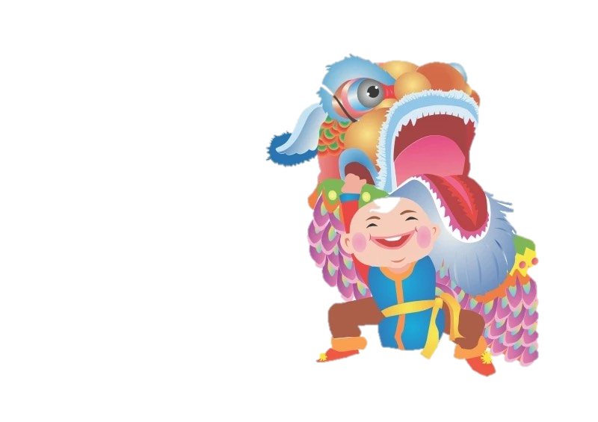
HÁT KẾT HỢP VỖ TAY THEO NHỊP

Slide 14

BIỂU DIỄN BÀI HÁT

Slide 15


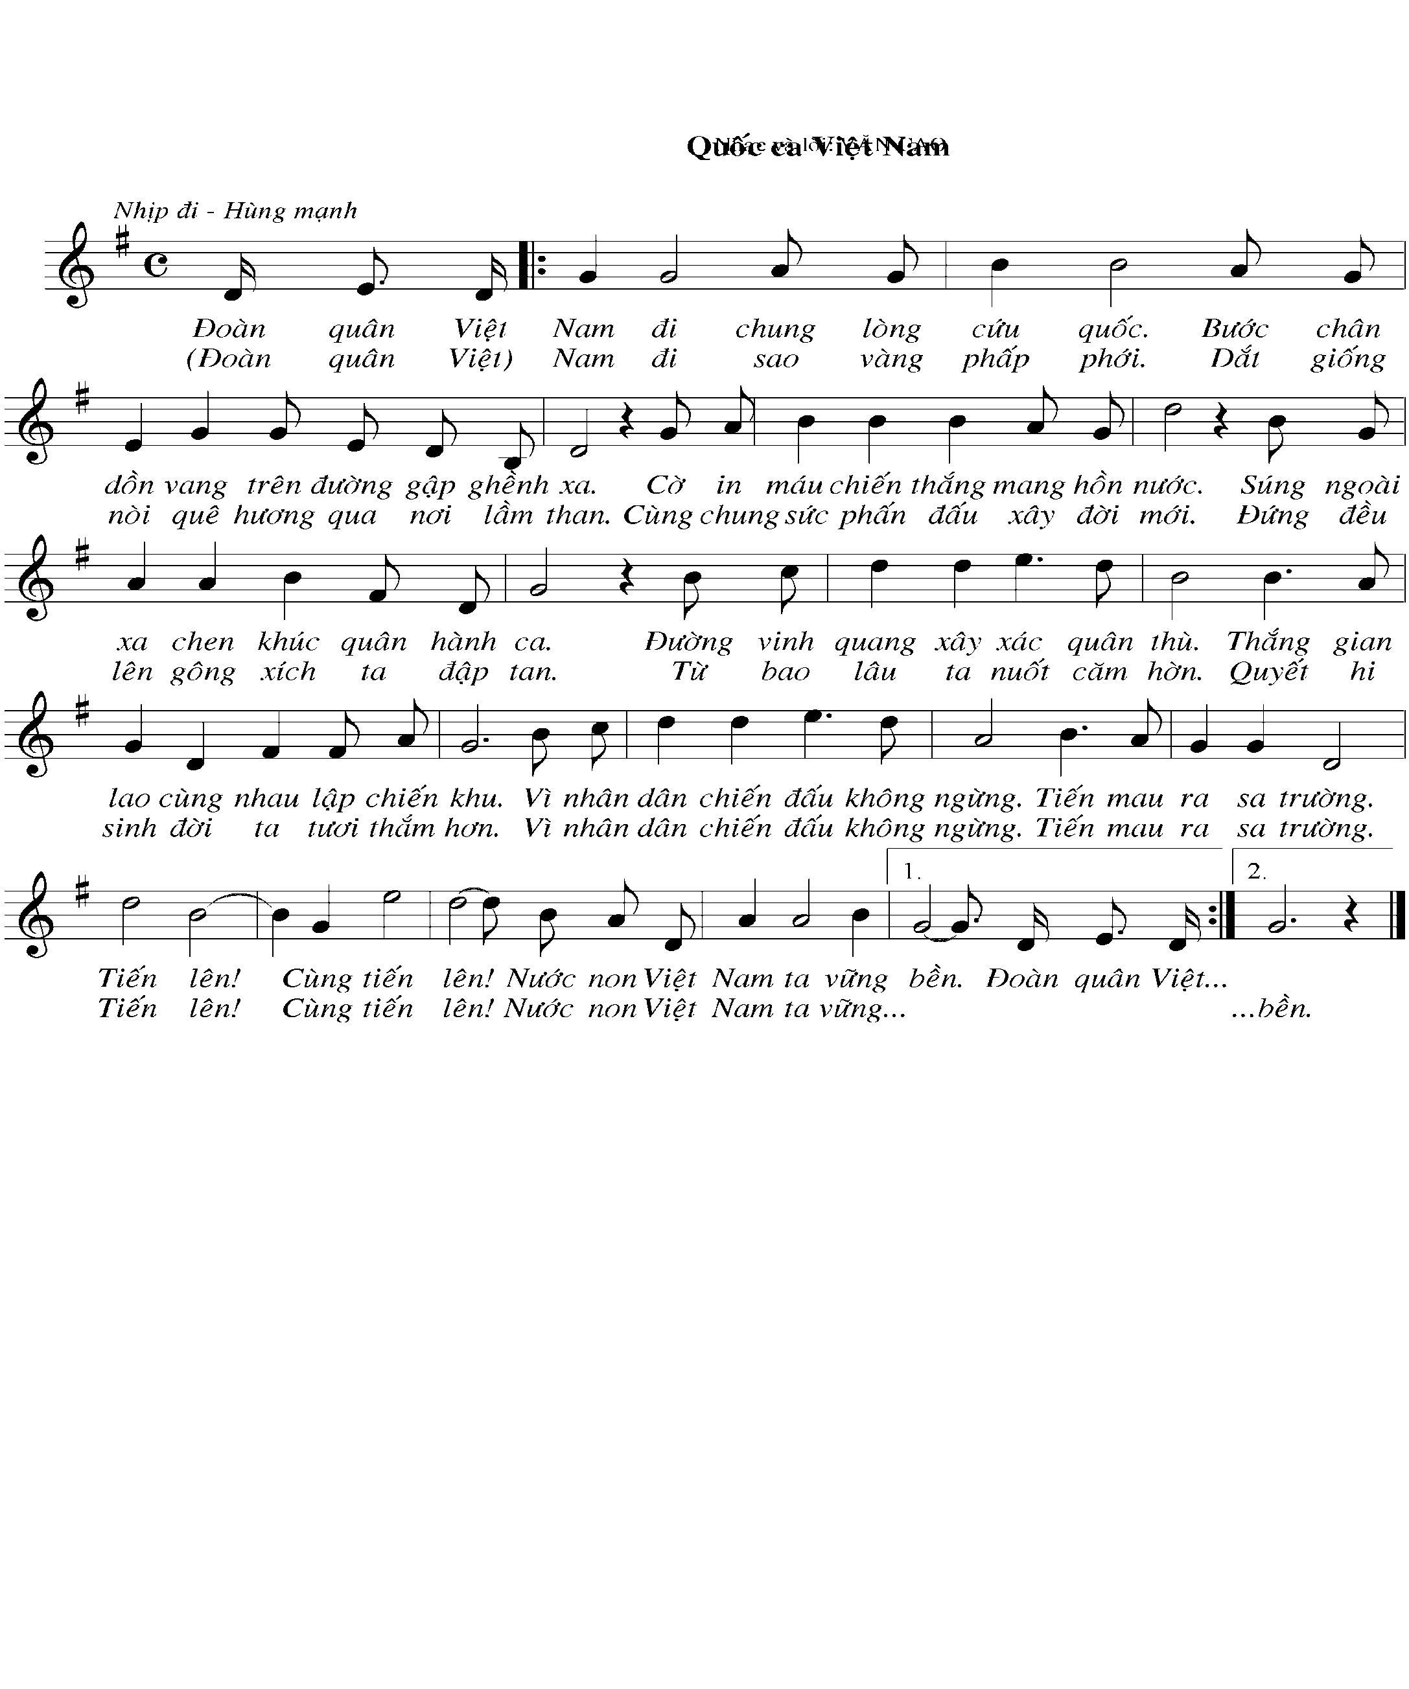
HÁT KẾT HỢP VỖ TAY THEO NHỊP
Quốc Ca
Nhạc và lời: Văn Cao

Slide 16
ÔN TẬP BÀI HÁT
VUI ĐẾN TRƯỜNG

Slide 17
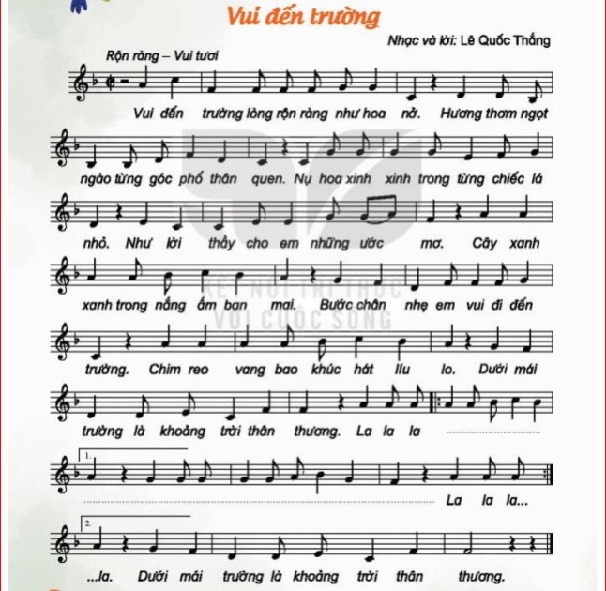
HÁT KẾT HỢP GÕ ĐỆM

Slide 18
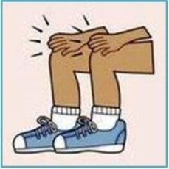

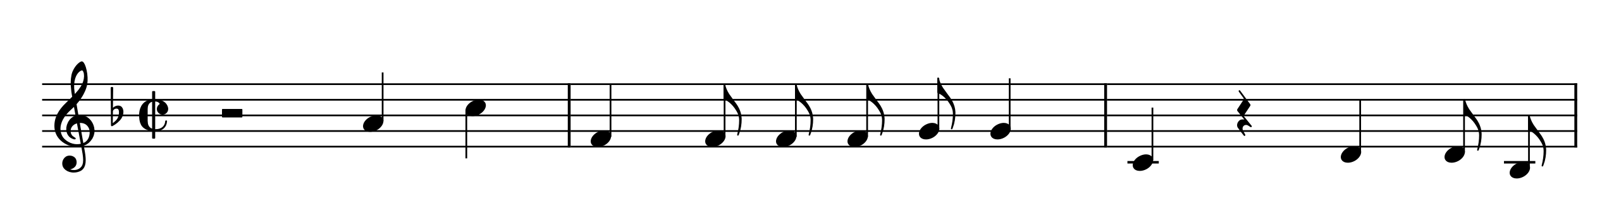

HÁT KẾT HỢP ĐỘNG TÁC CƠ THỂ
Vui đến trường lòng rộn ràng như hoa nở.

Slide 19

BIỂU DIỄN BÀI HÁT

